Slide 1
Отдел по физической культуре, спорту, туризму, молодежной политике
.
Логотип Отдела

Slide 2
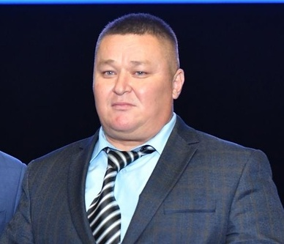
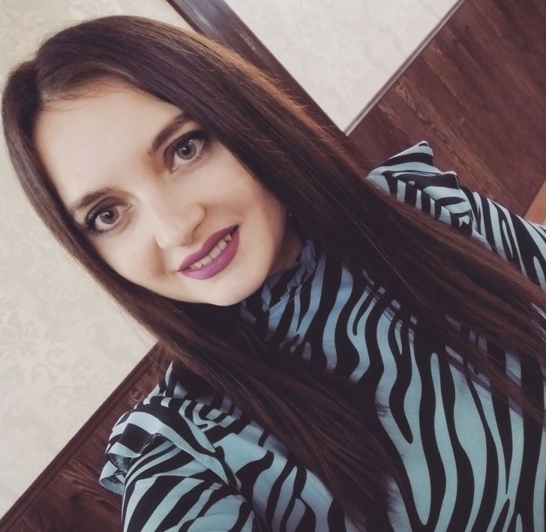
Сотрудники Отдела
1) Селифанов Денис Евгеньевич - начальник отдела по физической культуре, спорту, туризму, молодежной политике
с 09.11.2010 г. по настоящее время;
2)Федосеева Наталья Сергеевна – ведущий специалист по делам молодежи отдела по физической культуре, спорту, туризму и молодежной политике администрации муниципального образования Беляевский район
с 03.07.2023 г. по настоящее время

Slide 3
Ключевые задачи Отдела - вовлечение в добровольческую деятельность населения Беляевского района и качественная методическая, образовательная поддержка волонтеров

Slide 4
Участие волонтеров в разных мероприятиях:

Slide 5
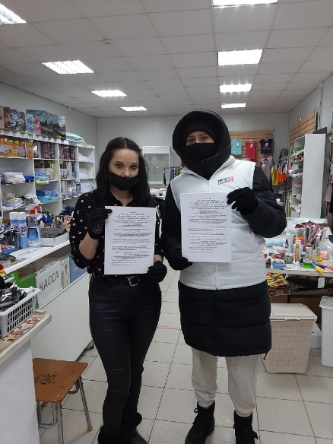
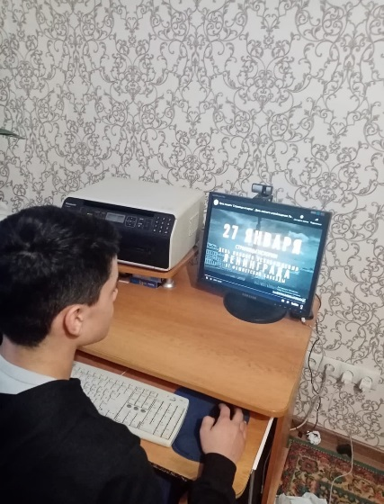
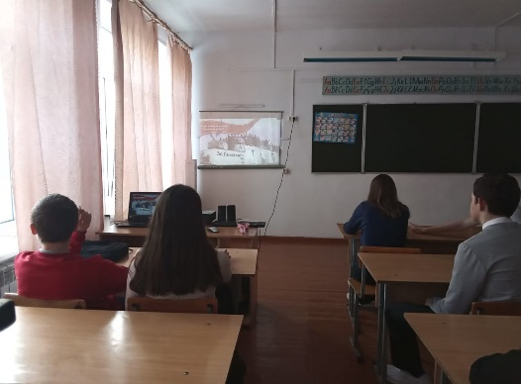
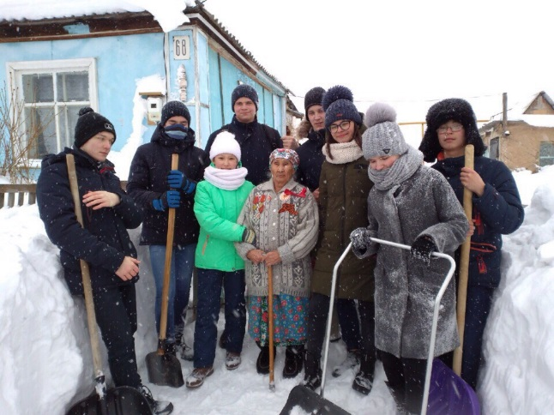
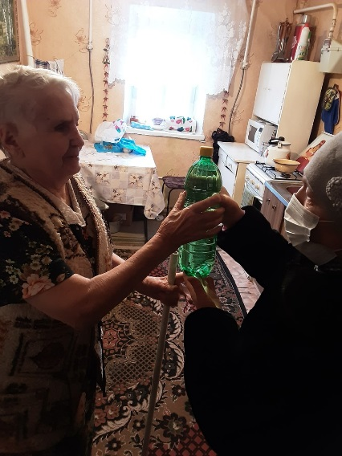
2022 г.
Акция «Сниффингу – нет» - 22.01.2022 г.
Акция «Блокадный хлеб» - 27.01.2022 г.
Акция «Снежный десант» - 22.01.2022 г
Акция «Крещенская вода» - 21.01.2022 г

Slide 6
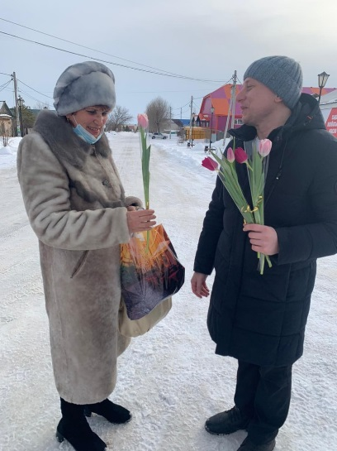
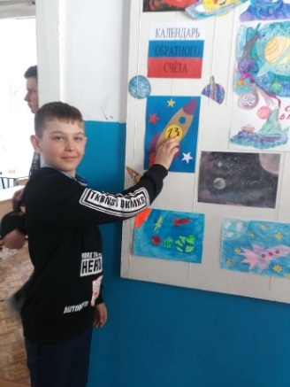
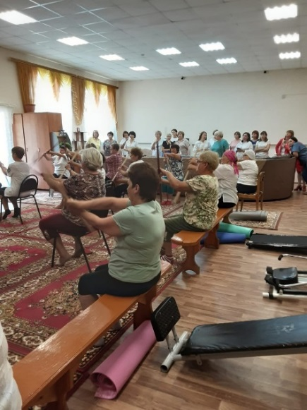
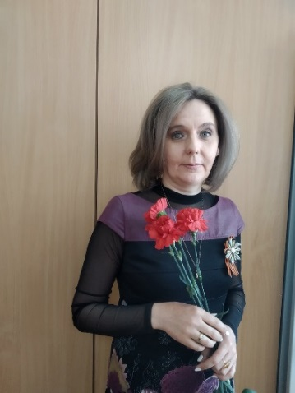
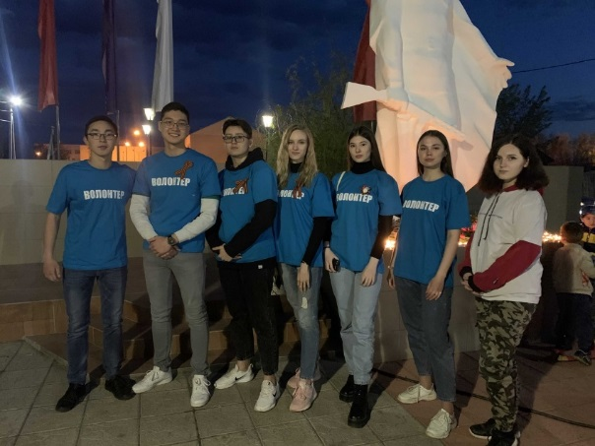
2022 г.
Акция «Вам любимые» - 6.03.2022 г.
Акция «Календарь обратного отсчета» - 30.03.2022 г.
Акция «Зарядка для жизни» - 25.08.2022 г
Акция «Георгиевская ленточка» -
27.04.2022- 9.05.22

Slide 7
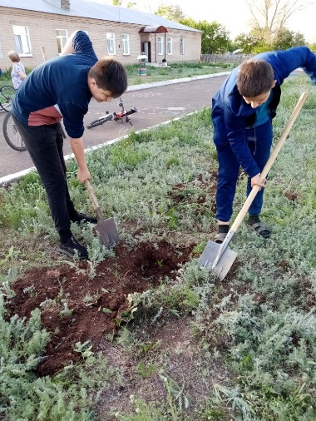
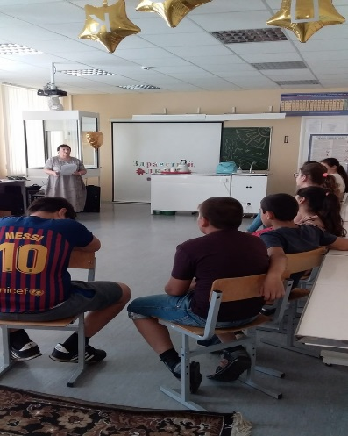
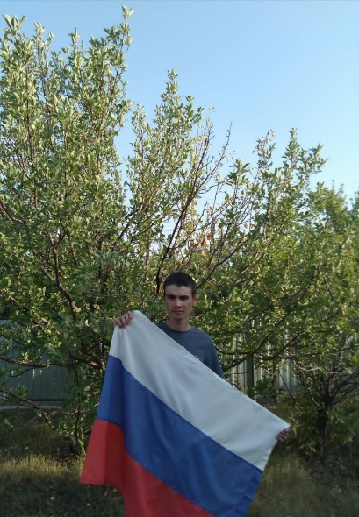
2022 г.
Акция «Сад памяти» - май- июнь 2022 г.
Акция «День защиты детей» - 1.06.2022 г.
Акция «Триколор» - 12.06.2022 г
Акция «Собери ребенка в школу » -
19.07.2022- 31.08.22

Slide 8
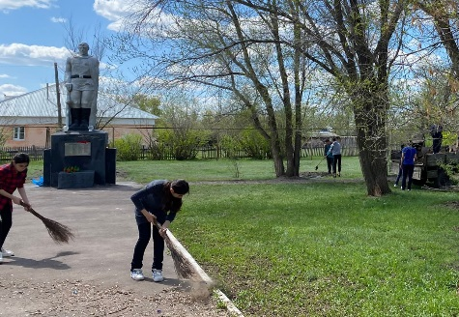
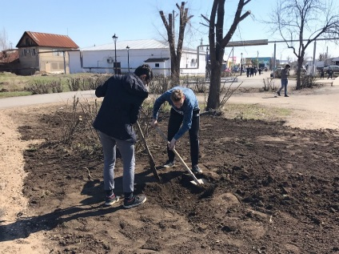
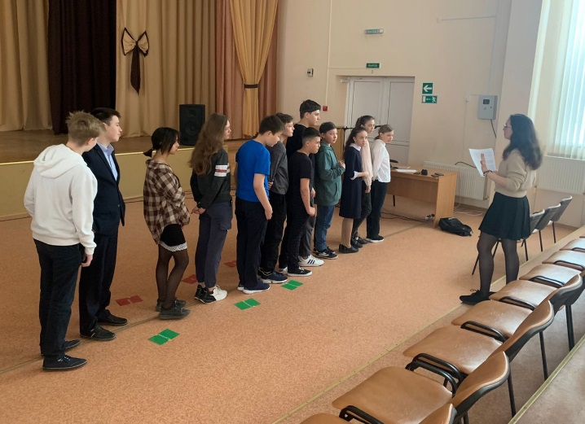
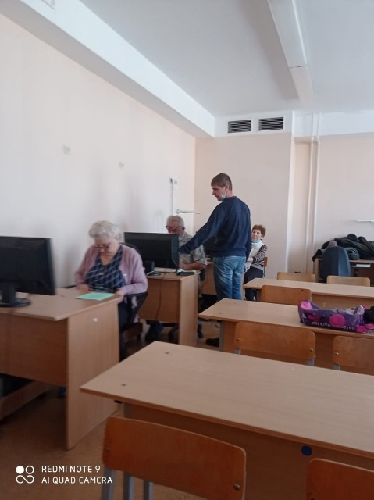
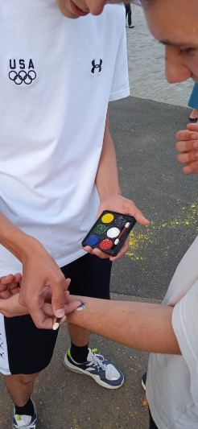
2023 г.
Акция «Обелиск» - апрель 2023г.
Акция «День без табака» - май 2023 г.
Акция «Бабушки и дедушки онлайн»
- апрель май 2023 г
Акция «Триколор странный родной» -
16.03.2023 г.

Slide 9
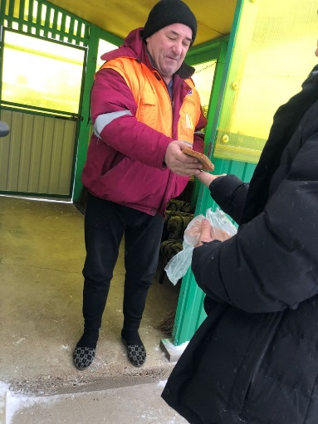
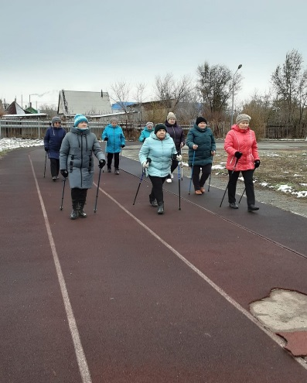
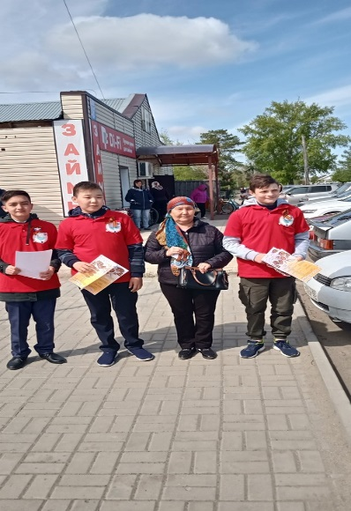
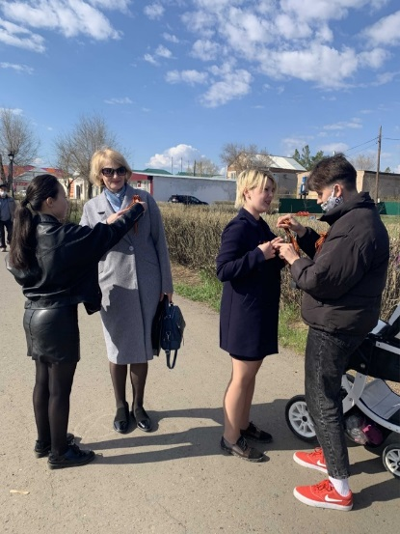
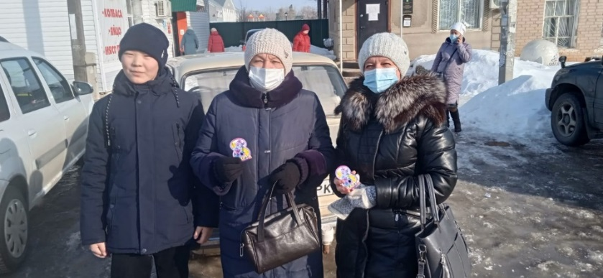
2023 г.
Акция «Блокадный хлеб» - 27.01.2023 г.
Акция «Зарядка для жизни» - апрель.2023 г.
Акция «Георгиевская ленточка» - апрель май 2023 г
Акция «Вам любимые» - 6.03.2023 г.

Slide 10
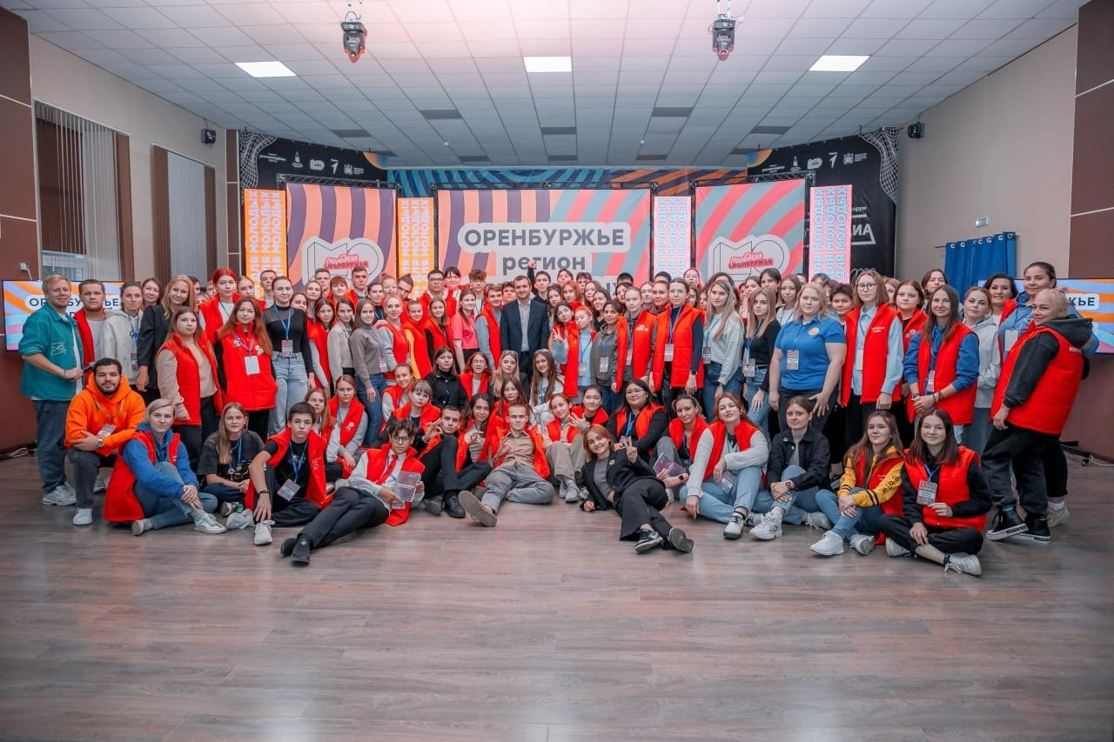
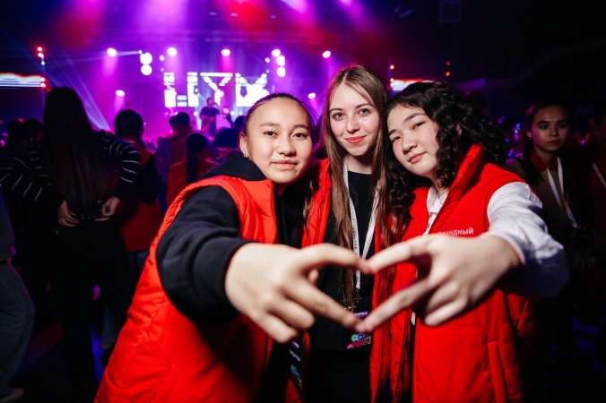
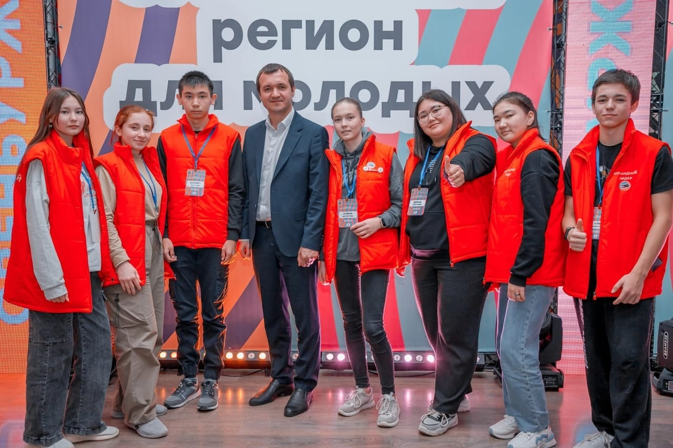
С 09.12.2023 по 12.12.2023
На региональном молодежном форуме «Моё Оренбуржье» волонтеры помогали организаторам форума

Slide 11
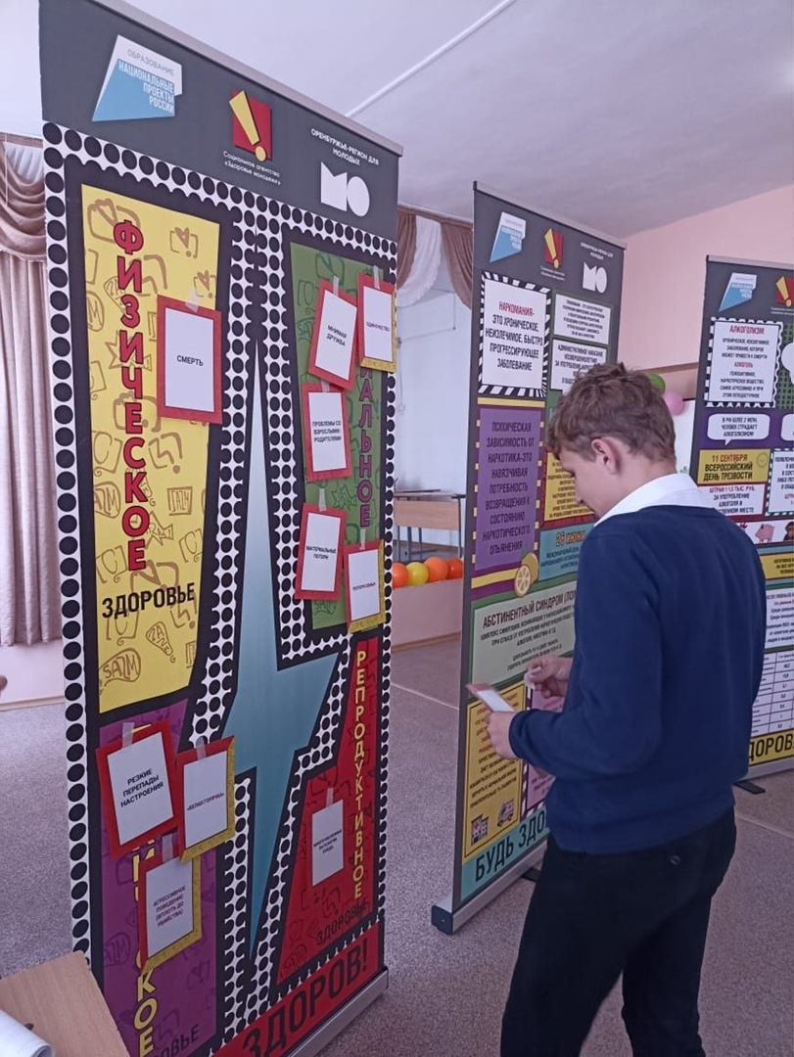
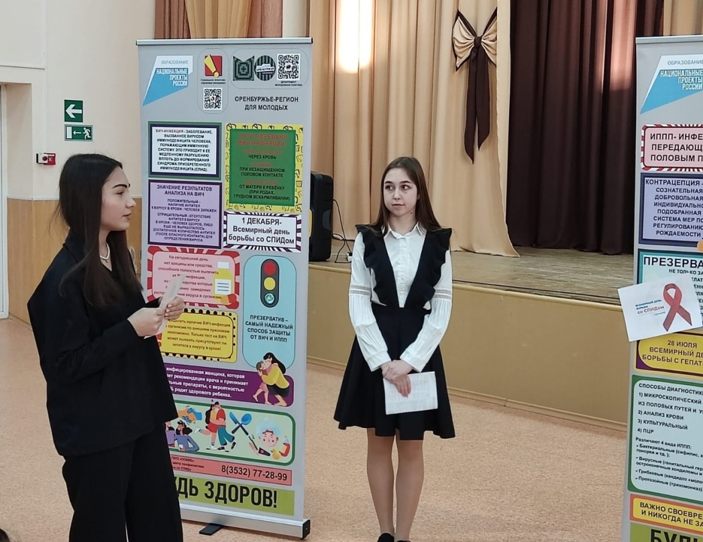
Декабрь 2023 год Волонтеры профилактики проводят интерактивную выставку-конструктор «Будь здоров!»

Slide 12
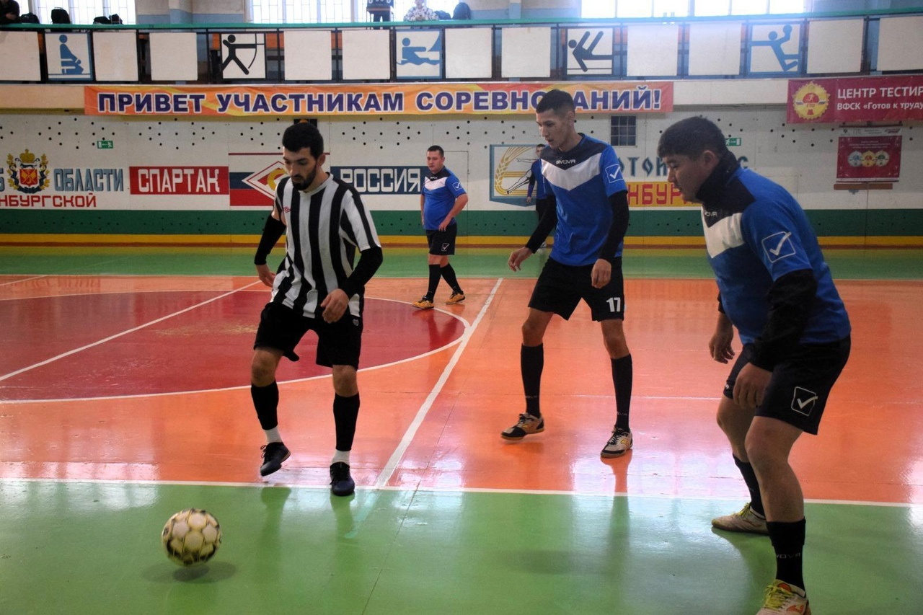
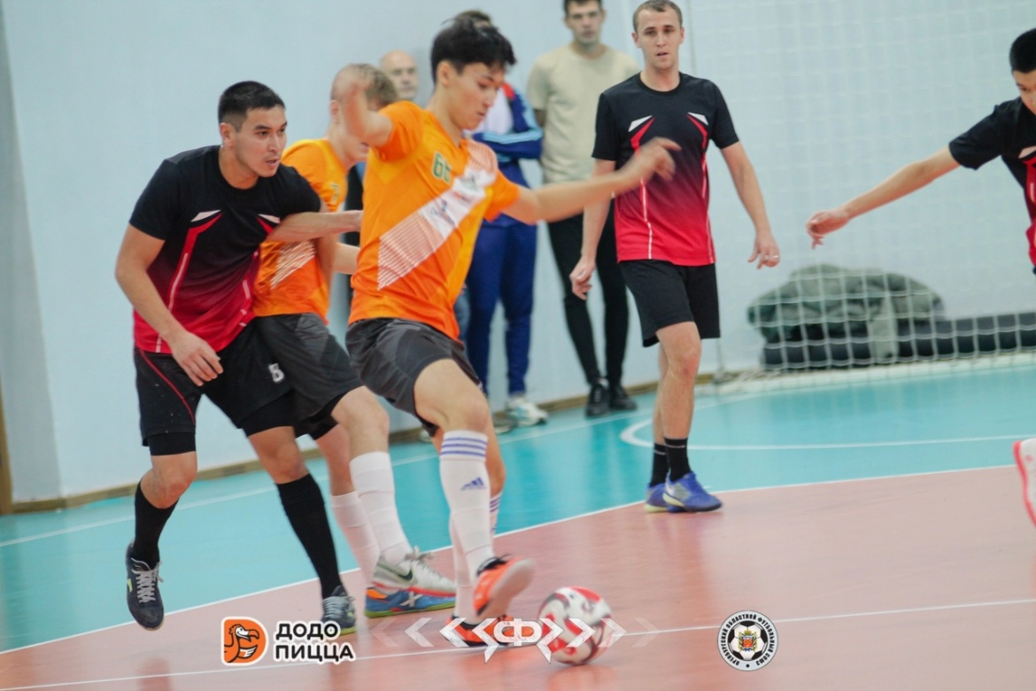
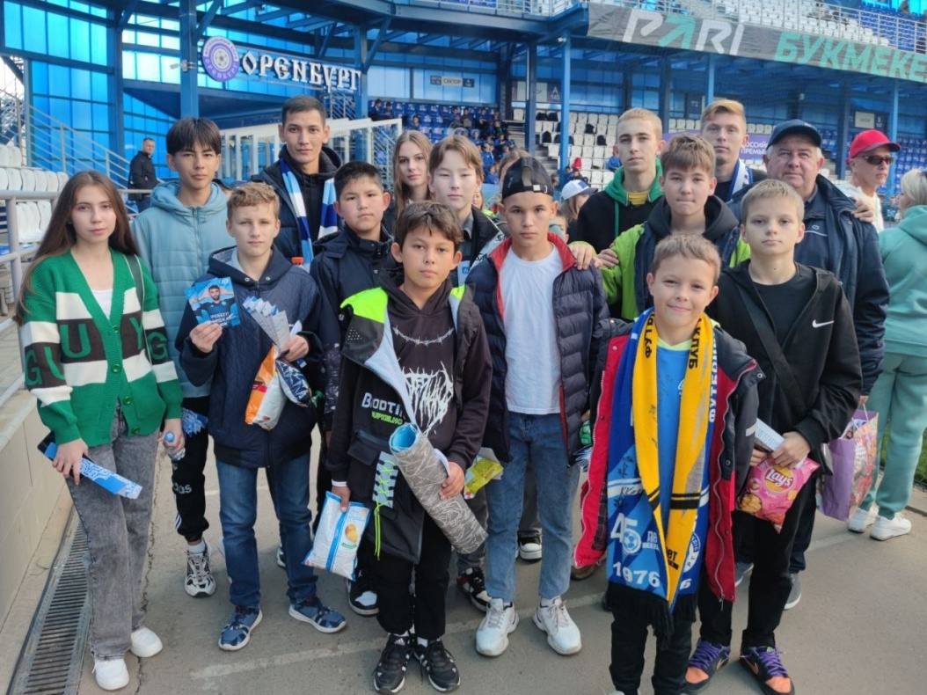
Октябрь, ноябрь 2023 года
Волонтеры спортивных мероприятий, помогают в организации соревнований

Slide 13
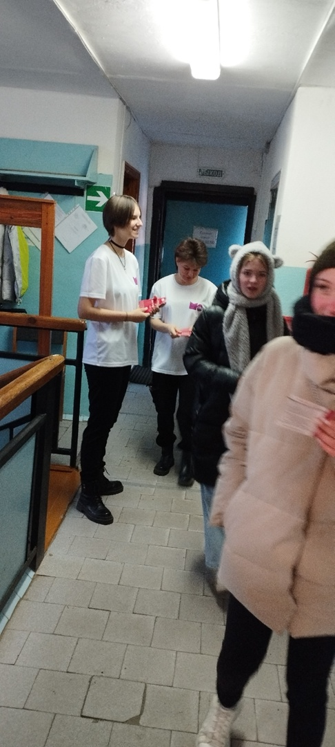
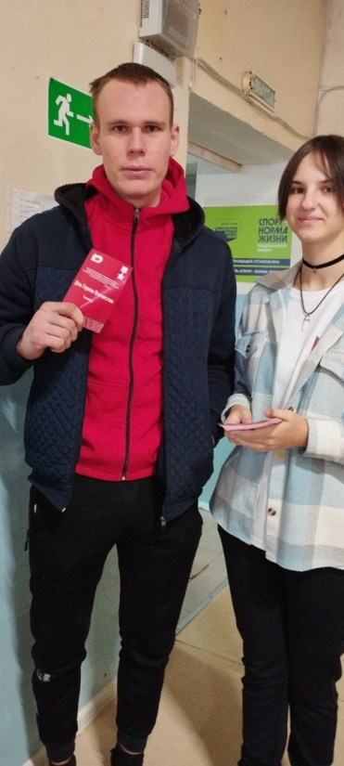
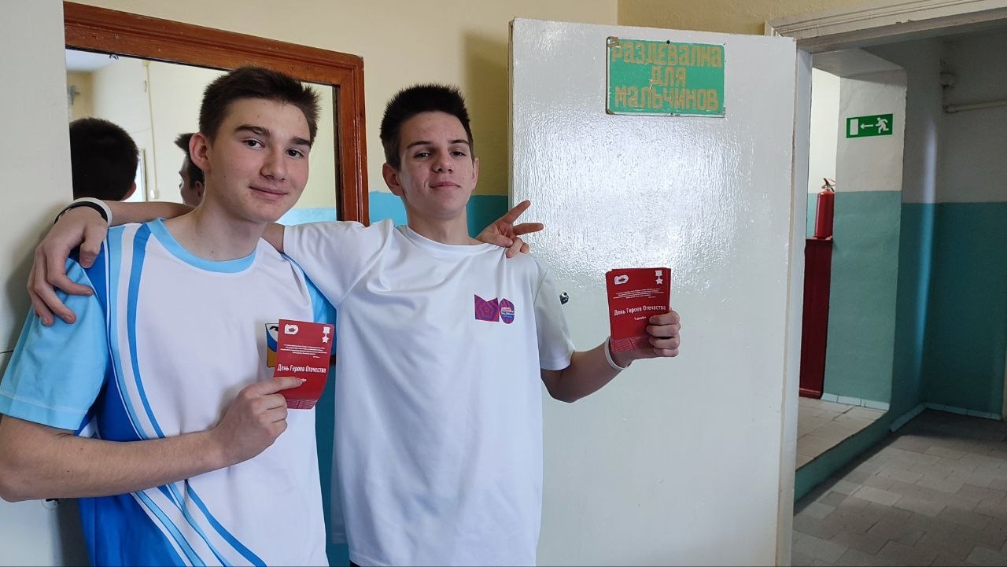
09.12.2023
Волонтеры Беляевского района провели всероссийскую акцию "День Героев Отечества"

Slide 14
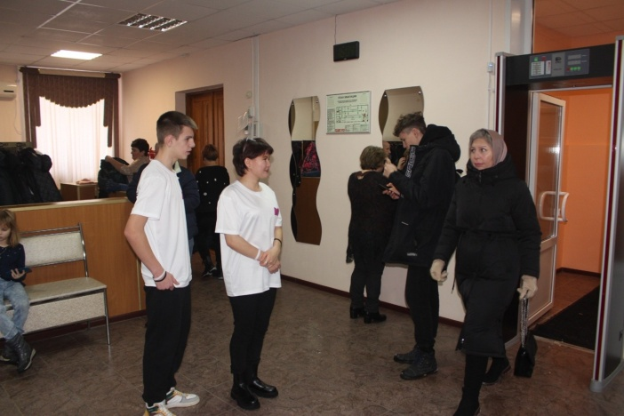
27.11.2023 Волонтёры села Беляевка, помогают на выставке "Мамы Героев", которая открылась в районном Доме культуры в преддверии Дня матери.

